Slide 1
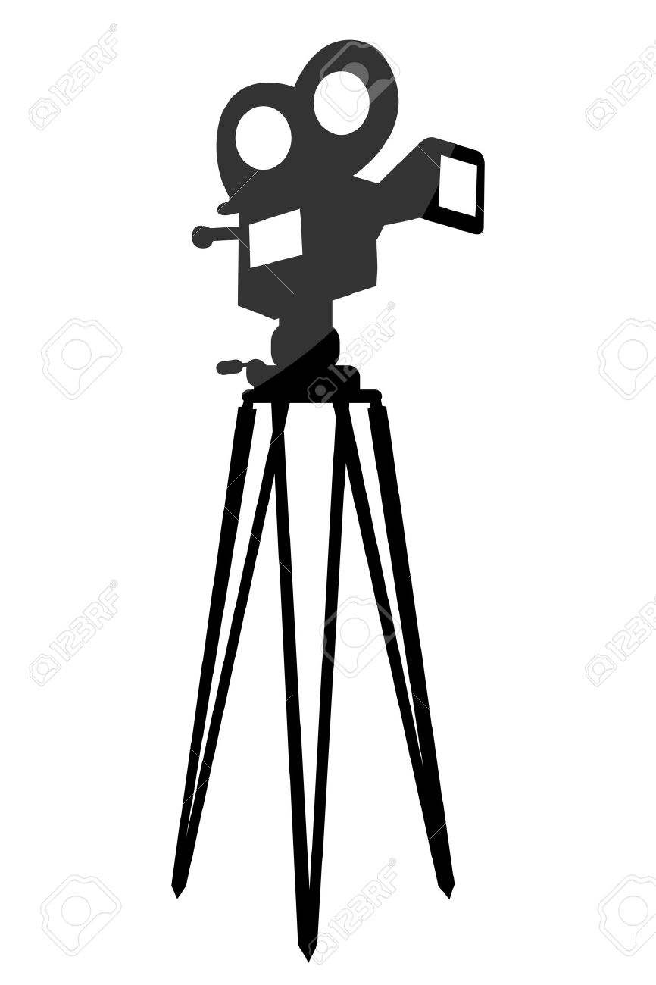
Βασικά σημεία επεξεργασίας
εικόνας
Πρόγραμμα επεξεργασίας
FOTOR
Νίνα Μπάκα
Φωτογράφος

Slide 2
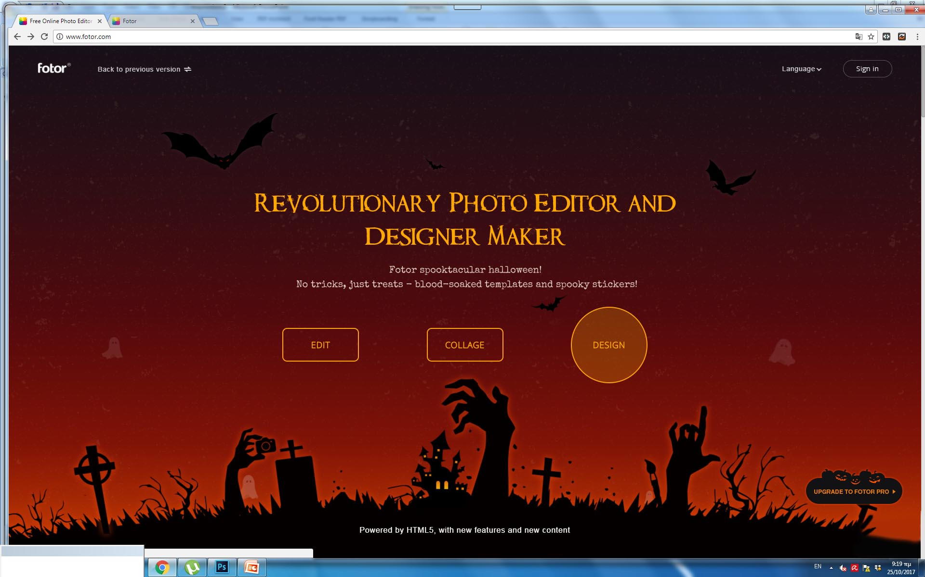
FOTOR (δωρεάν πρόγραμμα fotor.com)

Slide 3
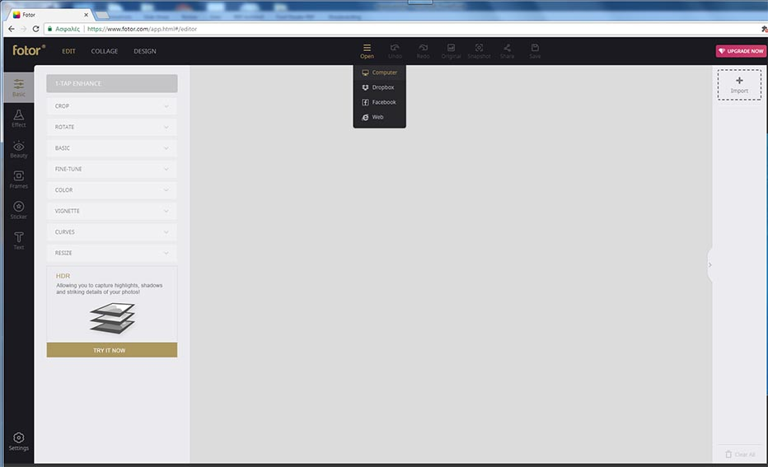
Η πάνω οριζόντια μπάρα περιέχει τις εντολές:
open από το αναδιπλωμένο παράθυρο επιλέγουμε φάκελο για να εισάγουμε την εικόνα μας
Undo-redo για αναίρεση της τελευταίας επέμβασης στην εικόνα
Original για επαναφορά της εικόνας στην αρχική της κατάσταση
Snapshot για αντίγραφο της εικόνας
Share για διοχέτευση της εικόνας στο διαδίκτυο
Save για την αποθήκευση της εικόνας
Η κάθετη μπάρα αριστερά περιέχει τα κουμπιά με τα οποία εργαζόμαστε

Slide 4
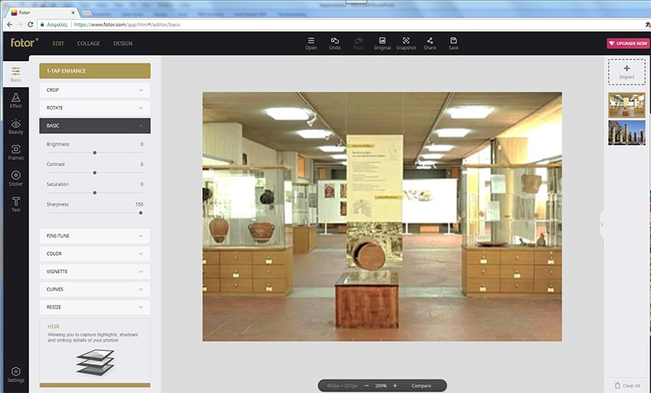
Οι εντολές στην κάτω οριζόντια μπάρα της επιφάνειας εργασίας αντιστοιχούν στις λειτουργίες:
Μεγέθυνση με τα κουμπιά + -
Σύγκριση με την αρχική εικόνα με το κουμπί Compare

Slide 5
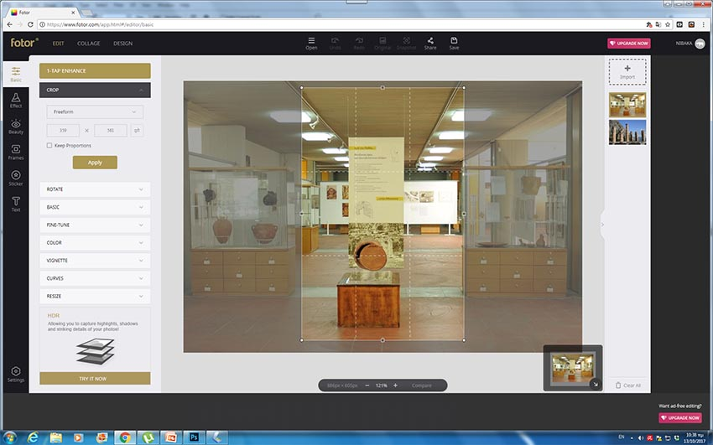
.
Από το μενού Basic (κάθετη μπάρα) η εντολή crop δίνει τη δυνατότητα να κοπεί η φωτογραφία στις διαστάσεις που θέλουμε

Slide 6
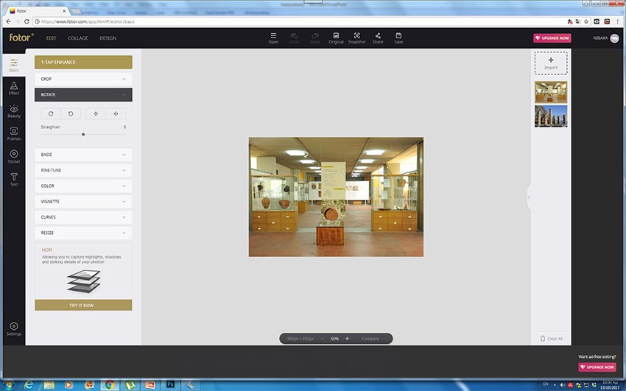
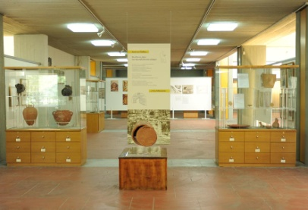
Με την εντολή Rotate γίνεται περιστροφή της εικόνας και αντιστροφή της

Slide 7
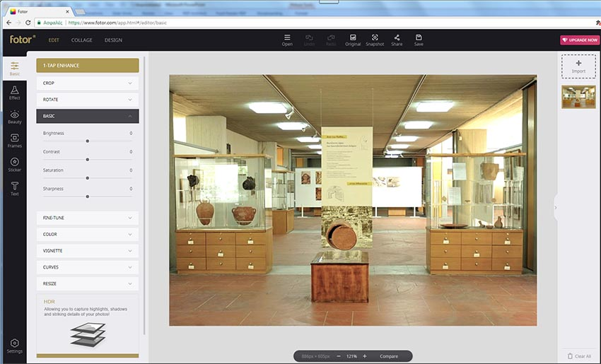
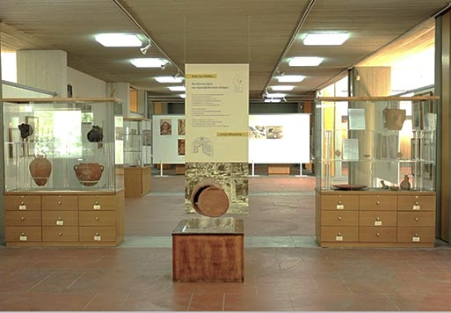
Με την εντολή Basic διαμορφώνεται η φωτεινότητα, η αντίθεση, ο κορεσμός και η ευκρίνεια της εικόνας, ενώ με την εντολή Fine-tune ρυθμίζονται τα σκιερά και φωτεινά μέρη της
αρχική

Slide 8
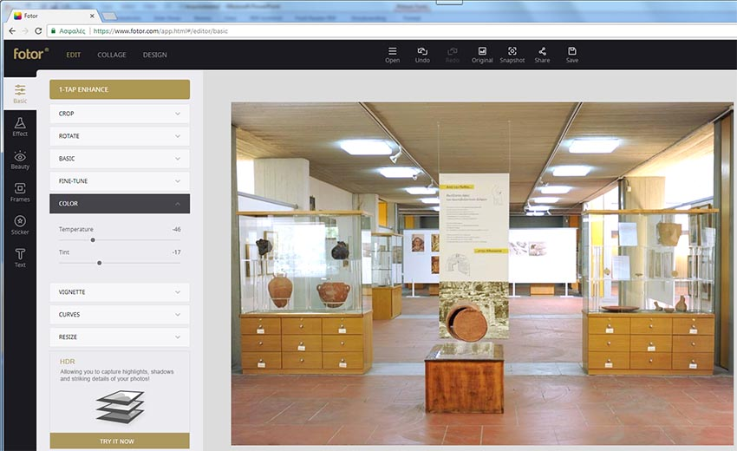
Η εντολή color ρυθμίζει τη θερμοκρασία χρώματος
Αρχική εικόνα (φως φθορισμού)

Slide 9
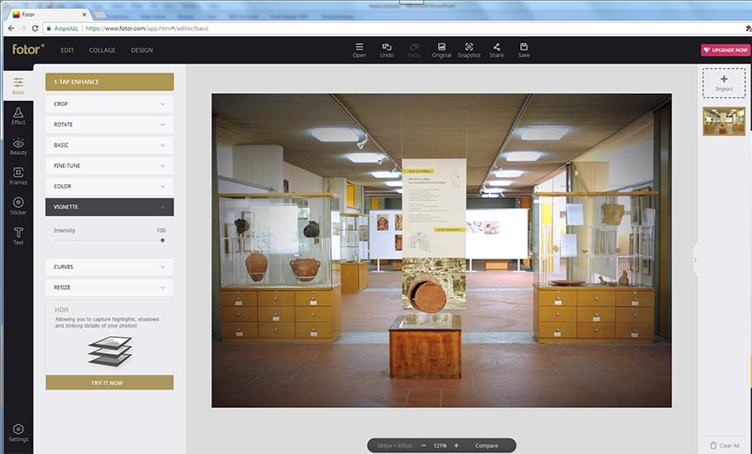
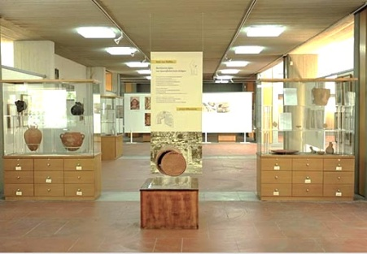
Vignette φίλτρο που προσομοιάζει στο βινιετάρισμα (η μείωση της φωτεινότητας και του κορεσμού χρωμάτων στην περιφέρεια της φωτογραφίας σε σύγκριση με την εικόνα με το κέντρο).
αρχική

Slide 10
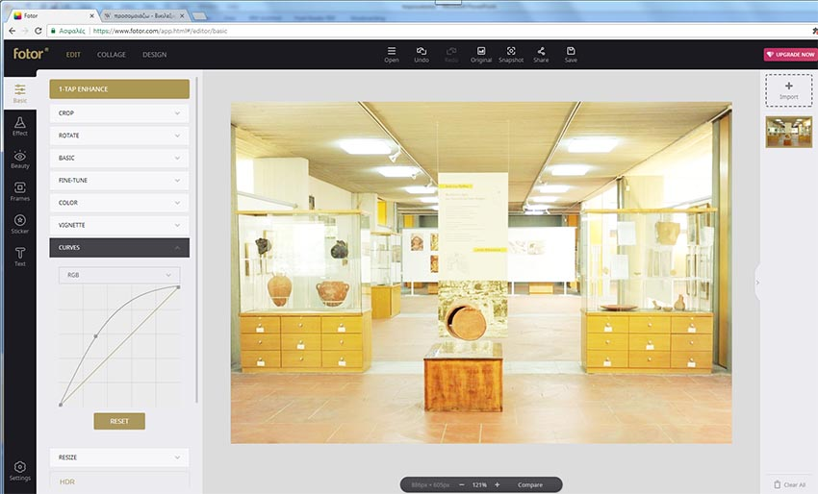
Οι τελευταίες εντολές του μενού Basic είναι οι: - curve (ρυθμίζει μεσαίους και ακραίους τόνους)
- resize (ρυθμίζει το μέγεθος της εικόνας %)

Slide 11
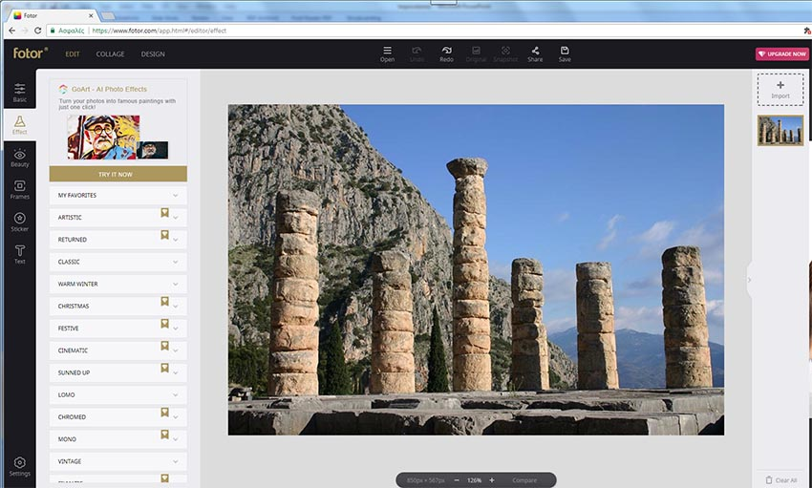
Το κουμπί Effect στο αριστερό μέρος της οθόνης μας δίνει μια σειρά από φίλτρα που η εφαρμογή τους διαμορφώνει το αισθητικό αποτέλεσμα της εικόνας μας

Slide 12
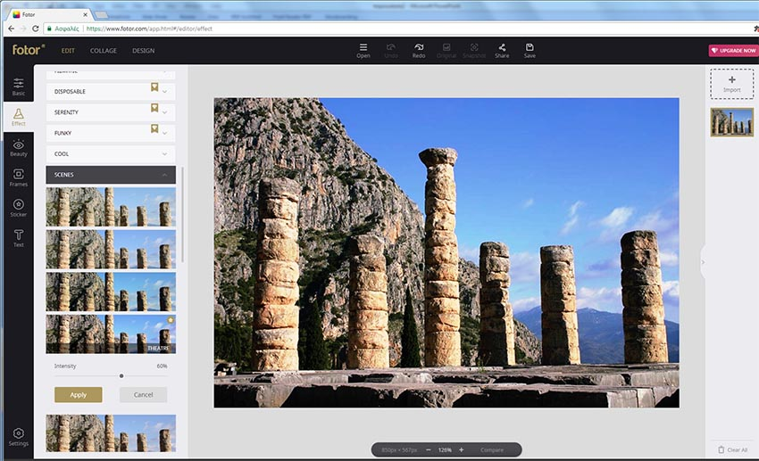
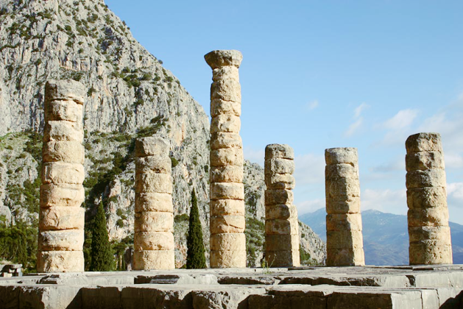
Η επιλογή Scenes για παράδειγμα, προσαρμόζει την εικόνα σε συγκεκριμένες συνθήκες
Φωτογραφικής λήψης όπως με φλας, με ήλιο, με συννεφιά κ.λ.π.
αυτόματη διόρθωση Auto
από την αναδιπλούμενη λίστα Scenes
αρχική εικόνα
Εφαρμογή φίλτρου Theatre

Slide 13
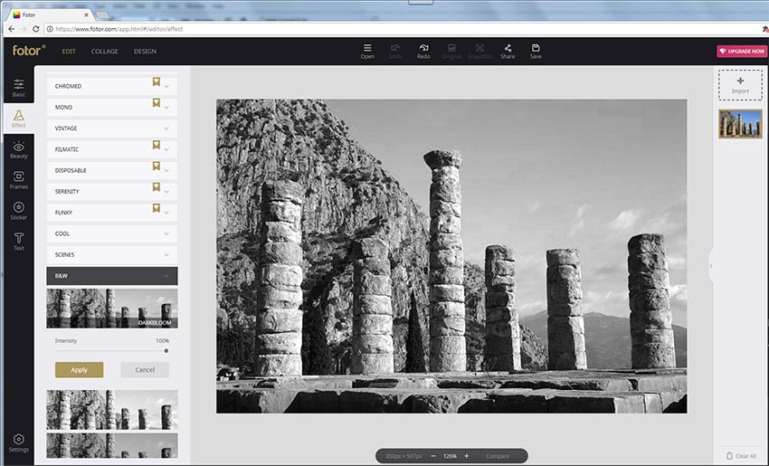
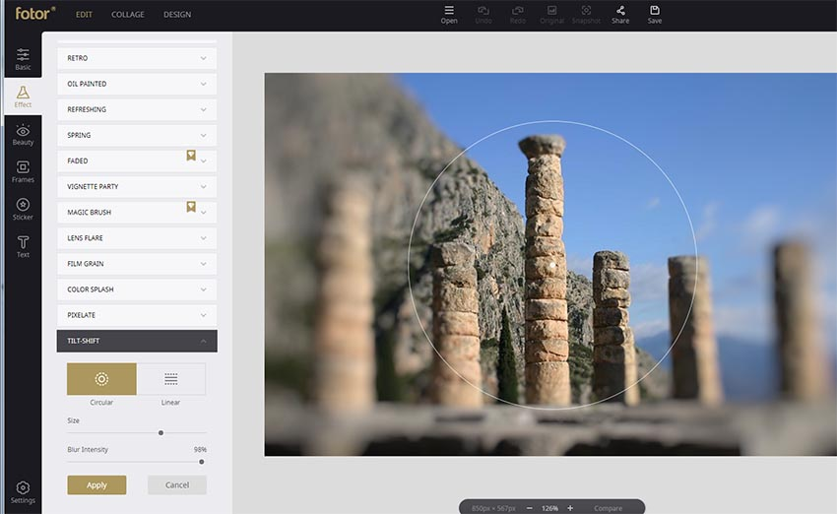
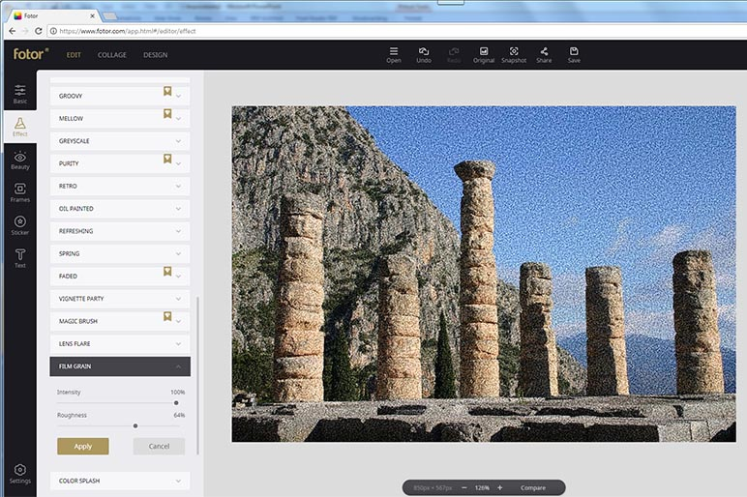
B&W-DARKBLOOM
TILT-SHIFT
Η εφαρμογή ενός φίλτρου μπορεί
να αναιρεθεί από το κουμπί undo,
που βρίσκεται στην οριζόντια μπάρα
στο πάνω μέρος της επιφάνειας εργασίας
FILM GRAIN

Slide 14
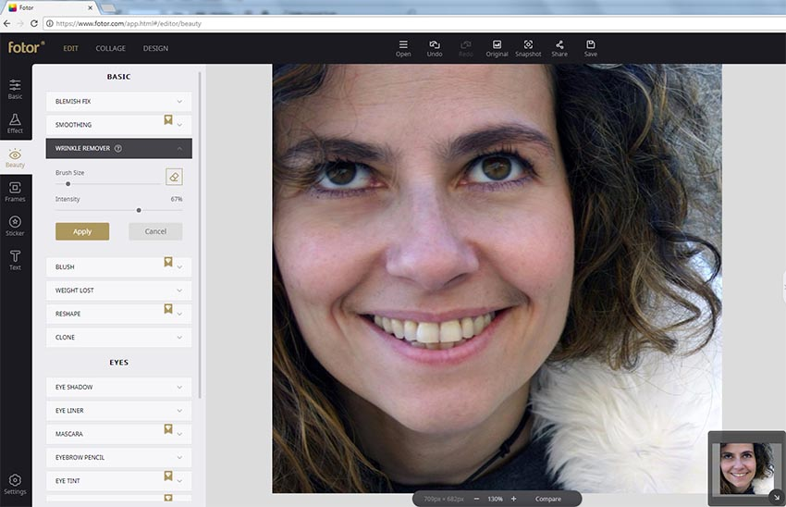
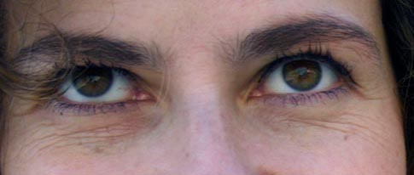
Με την επιλογή beauty μπορούν να γίνουν βελτιώσεις στη φόρμα ή στην υφή της εικόνας
όπως για παράδειγμα τη διόρθωση των ρυτίδων με το εργαλείο wrinkle remover

Slide 15
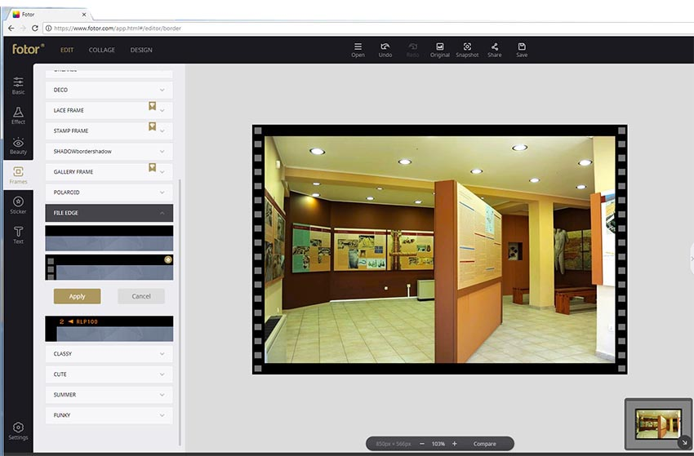
Το περίγραμμα της φωτογραφίας μπορεί να αλλάξει με την προσθήκη
κορνίζας από το μενού Frames

Slide 16
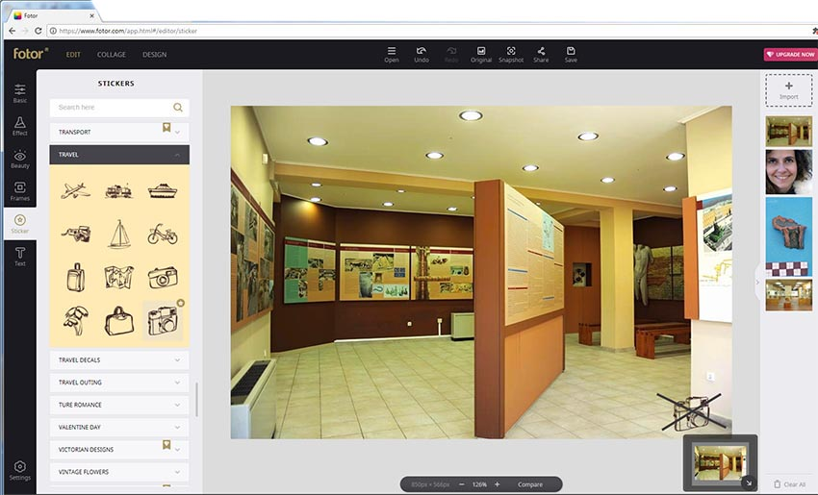
Από το μενού Sticker μπορούν να προστεθούν στην εικόνα ένα ή περισσότερα έτοιμα
σχήματα από την αναδιπλωμένη λίστα, ακόμα και συνδυασμός τους.

Slide 17
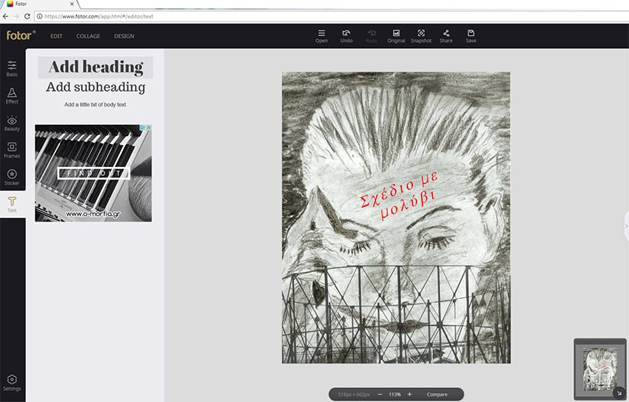
Το κείμενο εισάγεται με το κουμπί Text και το μενού διαθέτει όλες τις βασικές επιλογές
για τη διαμόρφωσή του (γραμματοσειρά, μέγεθος, στοίχιση κ.λ.π.)

Slide 19
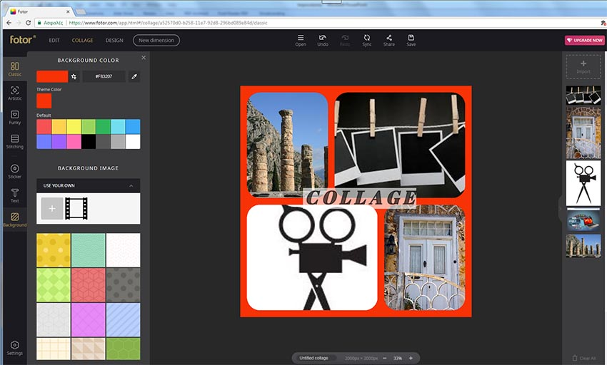
Η επιλογή κολάζ από την αρχική σελίδα του προγράμματος, κάνει ακριβώς αυτό που περιγράφει
η λέξη. Συνδυάζει δηλαδή εικόνες χρησιμοποιώντας έτοιμα κάδρα συγκεκριμένων διαστάσεων.
Το πρόγραμμα δίνει την δυνατότητα προσθήκης φόντου και κειμένου.

Slide 21
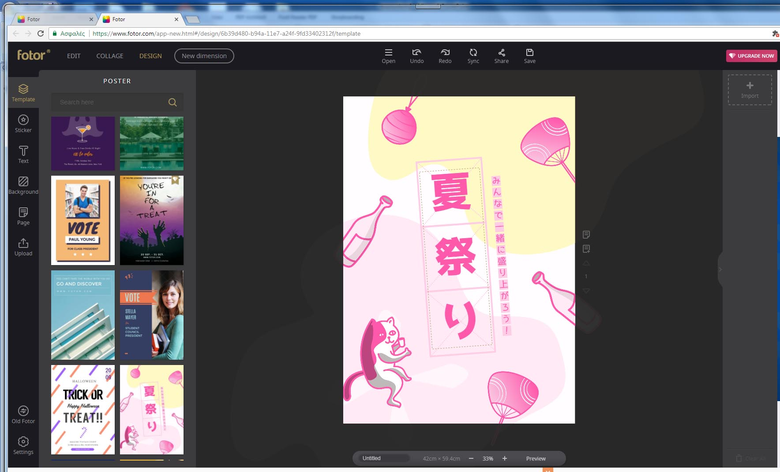
Εδώ μπορεί κανείς να χρησιμοποιήσει έτοιμες ιδέες για αφίσες, κάρτες κ.λ.π.,
που μπορεί να τις διαμορφώσει ανάλογα με τις ανάγκες του

Slide 22
Τέλος

